Slide 1
CTR 预估 项目汇报
第四周
成员：雷坤，付雄，谢飞

Slide 2
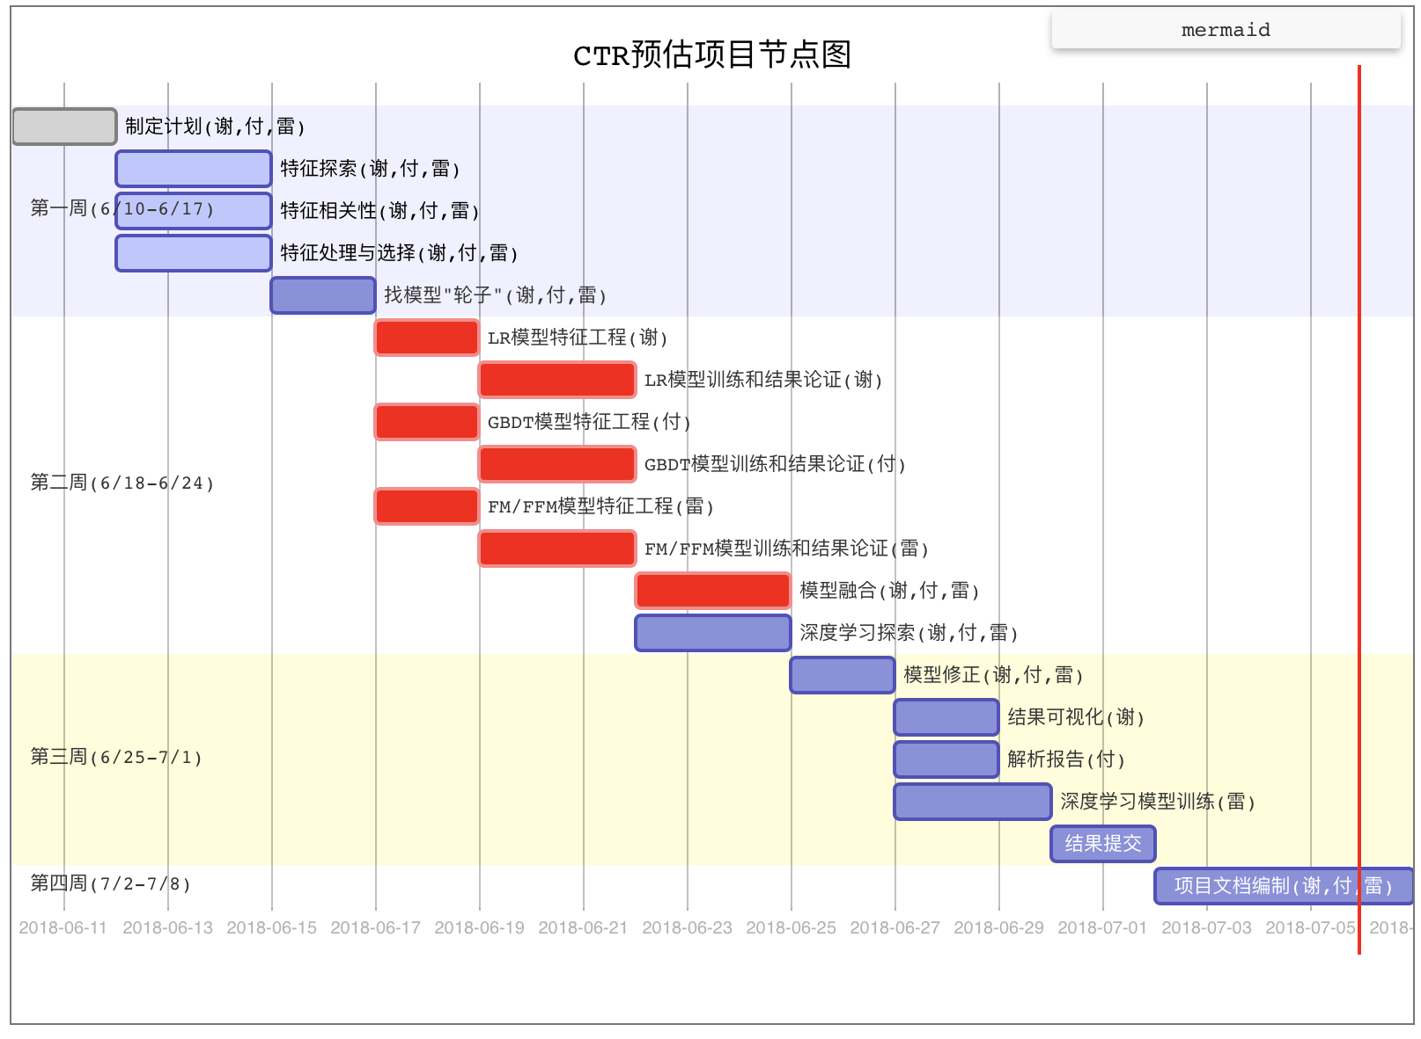
本周任务

Slide 3
单一模型
LR模型
Xgboost模型
FM模型

Slide 4
LR 模型
错误的CTR rate 编码
平均数编码

Slide 5
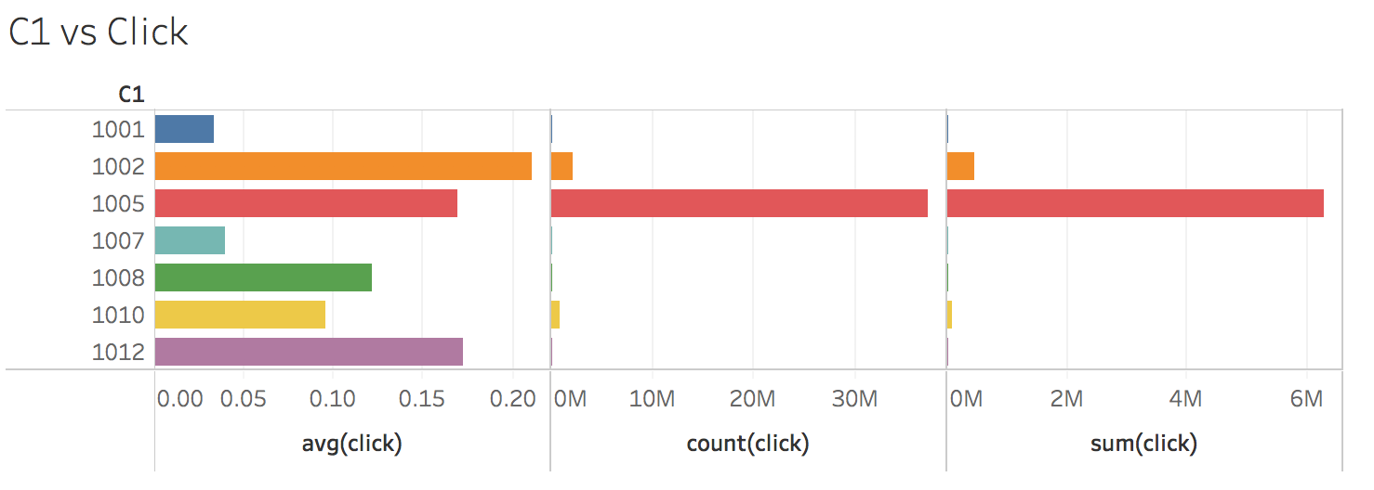
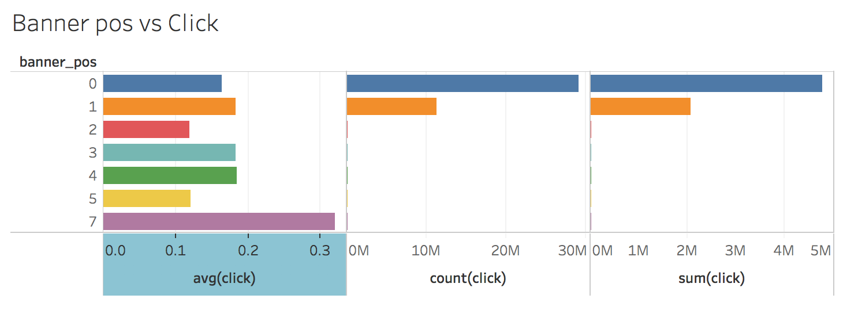
点击率的特殊性

Slide 6
自创的编码
id | click | C1 | banner_pos | site_id | site_domain | site_category | ….
1000037190421512 | 0 | 1005 | 0 | 1fbe01fe | f3845767 | 28905ebd | …
C1 | count(click) | sum(click) | avg(click)
1001 | 9463 | 316 | 0.03339322
1002 | 2220812 | 467995 | 0.21073148
1005 | 37140632 | 6289056 | 0.16933088
1007 | 35304 | 1392 | 0.03942896
1008 | 5787 | 704 | 0.12165198
1010 | 903457 | 86023 | 0.09521538
1012 | 113512 | 19580 | 0.17249278
banner_pos | count(click) | sum(click) | avg(click)
0 | 29109590 | 4781901 | 0.16427236
1 | 11247282 | 2065164 | 0.18361449
2 | 13001 | 1550 | 0.1192216
3 | 2035 | 372 | 0.18280098
4 | 7704 | 1428 | 0.18535826
5 | 5778 | 702 | 0.12149533
7 | 43577 | 13949 | 0.32010005
id | click | C1 | banner_pos | site_id | site_domain | site_category | ….
1000037190421512 | 0 | 0.16933088 | 0.16427236 | 1fbe01fe | f3845767 | 28905ebd | …

Slide 7
GridSearchCV
penaltys = ['l1','l2']
Cs = [0.001, 0.01, 0.1]
最好的参数组合以及评分是：
'C': 0.01, 'penalty': 'l1’
Loss = 0.311881

Slide 8
跑偏的尝试
Leaderboard score:
Submission | Private Score | Public Score
1 | 0.5317915 | 0.5324564
2 | 0.4579208 | 0.4599311
3 | 0.4634562 | 0.4654680

Slide 9
跑偏的尝试
PolyNomial
Submission | Private Score | Public Score
1 | 0.5317915 | 0.5324564
2 | 0.4579208 | 0.4599311
3 | 0.4634562 | 0.4654680

Slide 10
Xgboost模型
编码： 哈希编码
Hour = hour_int + day_week + hour_day
增加feature：User = device_ip + device_id

Slide 11
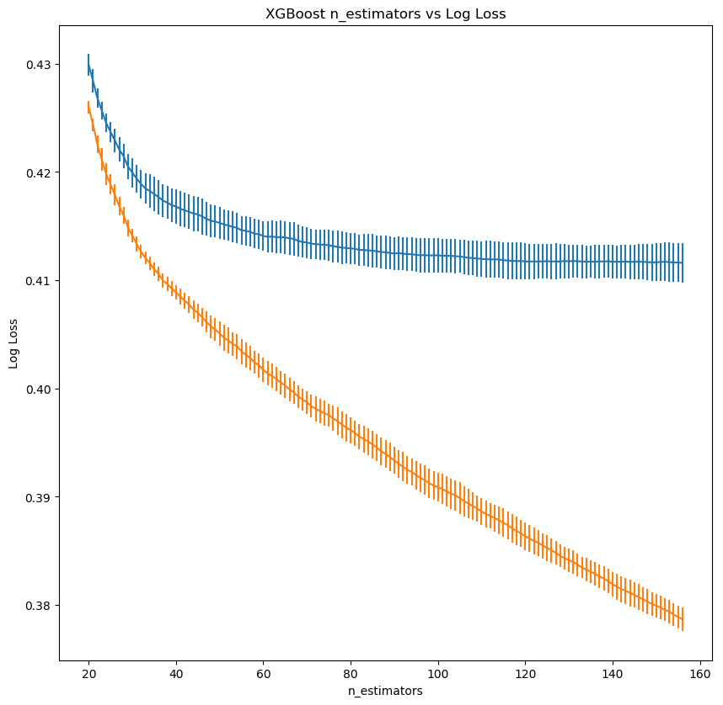
Xgboost 调参
1. cv寻找最佳的参数n_estimators

Slide 12
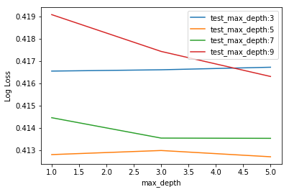
Xgboost 调参
2. 调整树的参数：max_depth & min_child_weight
步长为2

Slide 13
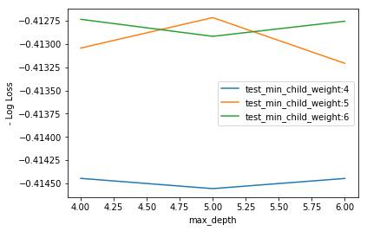
Xgboost 调参
3. 调整树的参数：max_depth & min_child_weight
步长为1

Slide 14
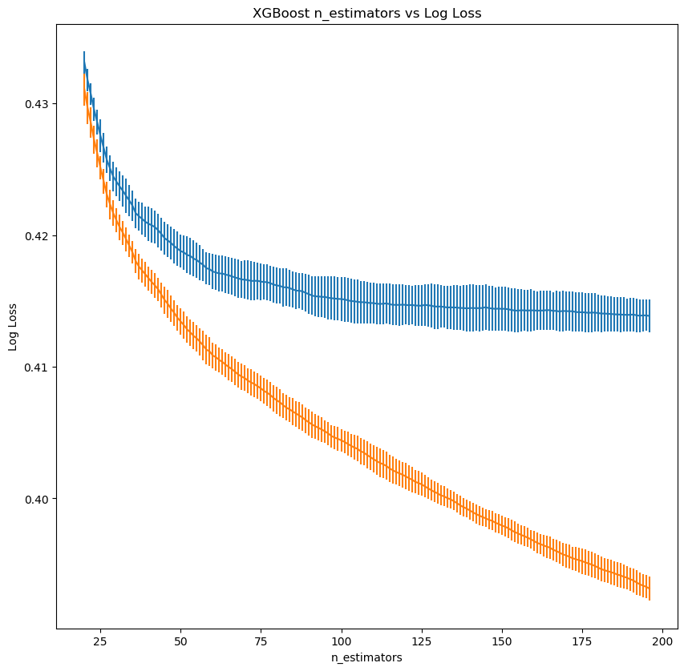
Xgboost 调参
4. 再次调整弱分类器数目

Slide 15
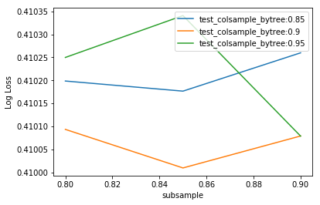
Xgboost 调参
5. 调整树的参数：subsample 和 colsample_bytree

Slide 16
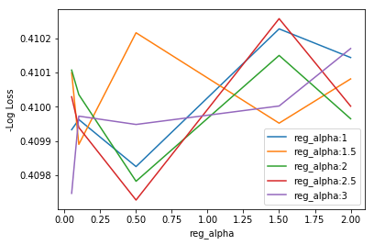
Xgboost 调参
6.调整正则化参数：reg_alpha 和reg_lambda

Slide 17
Xgboost 调参
7.调整学习率 learning_rate =0.05
最终最优参数：
'learning_rate': 0.05,
'max_depth’: 5
'min_child_weight’: 5
n_estimators': 529, 'subsample': 0.85}
logloss of train is: 0.3872155

Slide 18
Xgboost 表现
Leaderboard score:
Submission | Private Score | Public Score
1 | 0.4031177 | 0.4047974

Slide 19
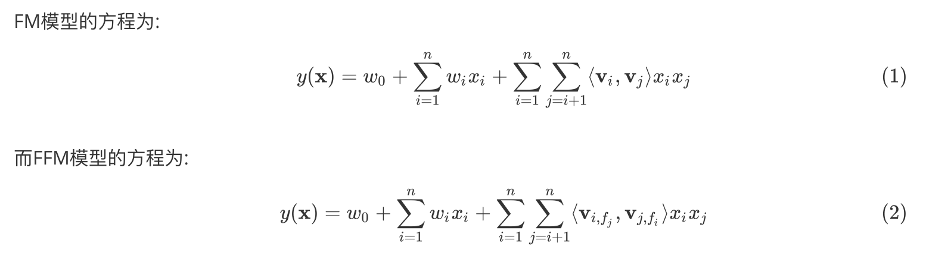
FFM模型

Slide 20
FFM模型
注意事项：
样本归一化
特征归一化
省略零值特征
FFM需要设定early stopping

Slide 21
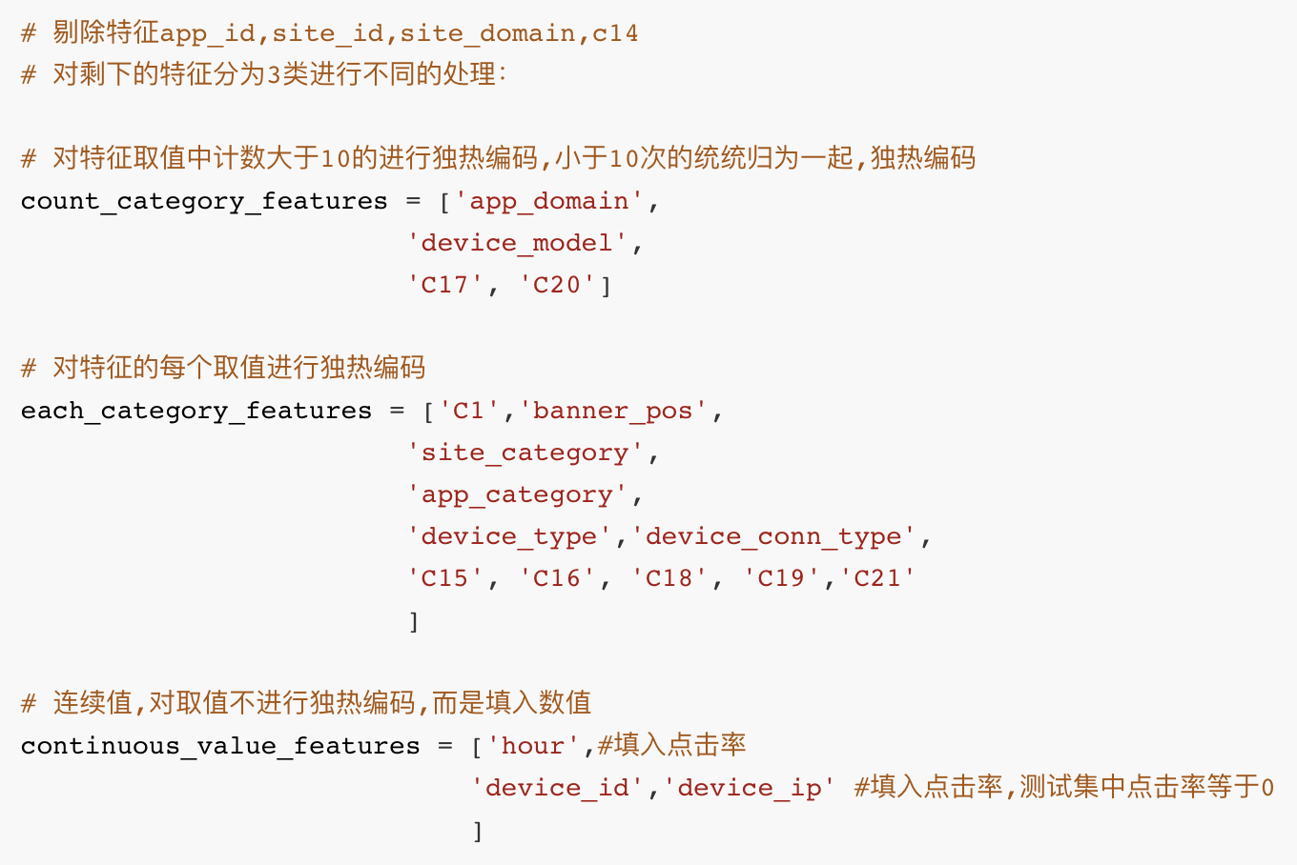
FFM模型
特征处理一

Slide 22
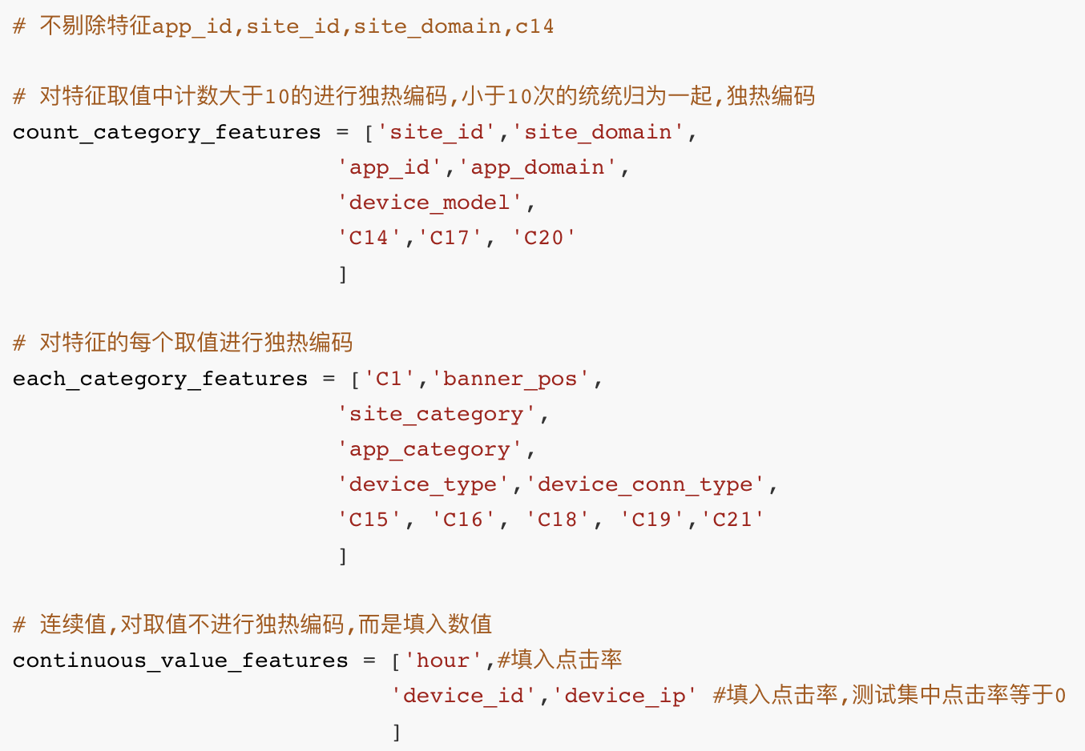
FFM模型
特征处理二

Slide 23
FFM模型
特征处理三

Slide 24
FFM模型
模型训练
数据样集
将train.csv按照日期141021~141030分成了10份数据集，并且这10份数据集进行了随机打乱。
模型的训练集train_sample200w.csv从141021~1410229这9份数据集中随机挑选5.6%的数据，最终整合为一个大约200w的随机训练样集。
从141030这份数据集中随机抽取1/40的数据，分别当作验证样集validate_sample10w.csv和测试样集test_sample10w.csv。

Slide 25
FFM模型
模型训练
超参数假定
采用的优化方法为adagrad
学习率lr分别设定了0.001,0.01,0.1三个取值
采用L2正则，正则化参数分别设定了0.002,0.001,0.003三个取值

Slide 26
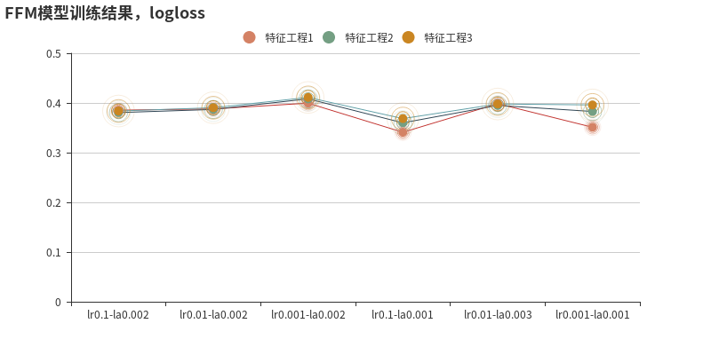
FFM模型
结果分析

Slide 27
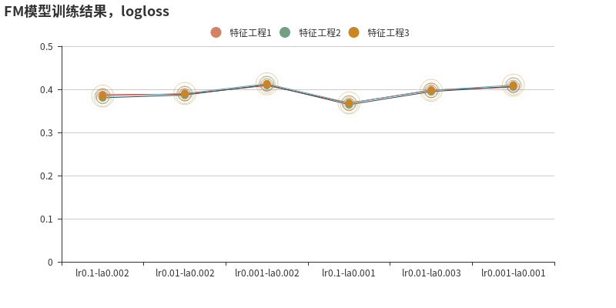
FFM模型
模型对比

Slide 28
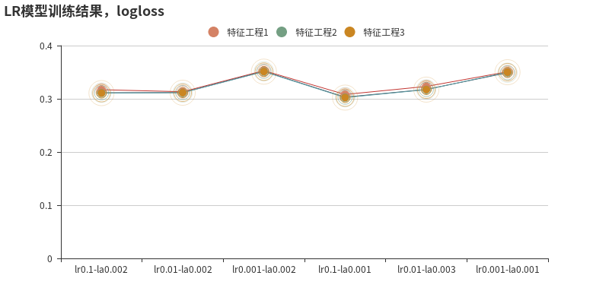
FFM模型
模型对比

Slide 29
FFM 表现
Leaderboard score:
Submission | Private Score | Public Score
1 | 0.4516173 | 0.45363119
2 | 0.4068746 | 0.408488850

Slide 30
总结—坑
错误的编码
轮子的选择
训练集与测试集的取值
模型的理解

Slide 31
下阶段的工作
继续探索特征工程
LR->FTRL
模型融合
深度学习模型的探索：DeepFMM

